Slide 1
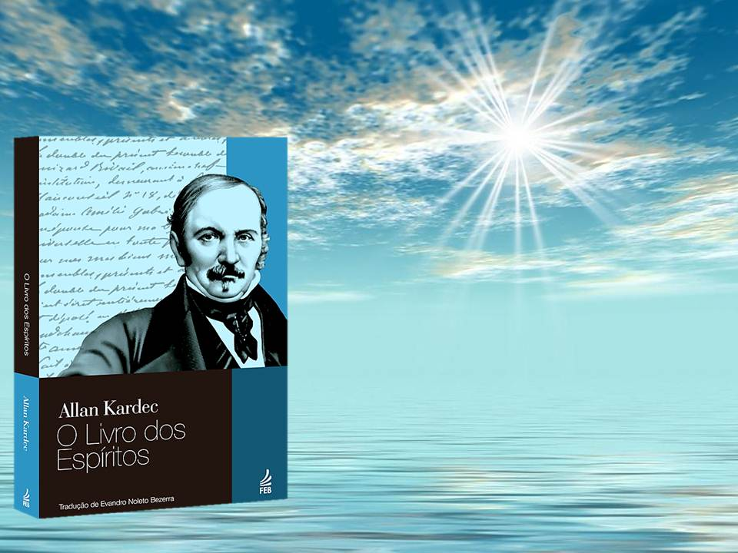
O LIVRO DOS ESPÍRITOS
2ª PARTE
DO MUNDO DOS
ESPÍRITOS

Slide 2
CAPÍTULO VIII
DA EMANCIPAÇÃO DA ALMA
RESUMO TEÓRICO DO SONAMBULISMO, DO ÊXTASE E DA
DUPLA VISTA
VISITAS ESPÍRITAS
ENTRE PESSOAS
VIVAS
LETARGIA, CATALEPSIA.
MORTES APARENTES
ÊXTASE
O SONO E
OS SONHOS
SONAMBULISMO
DUPLA VISTA
TRNSMISSÃO OCULTA
DO PENSAMENTO

Slide 3
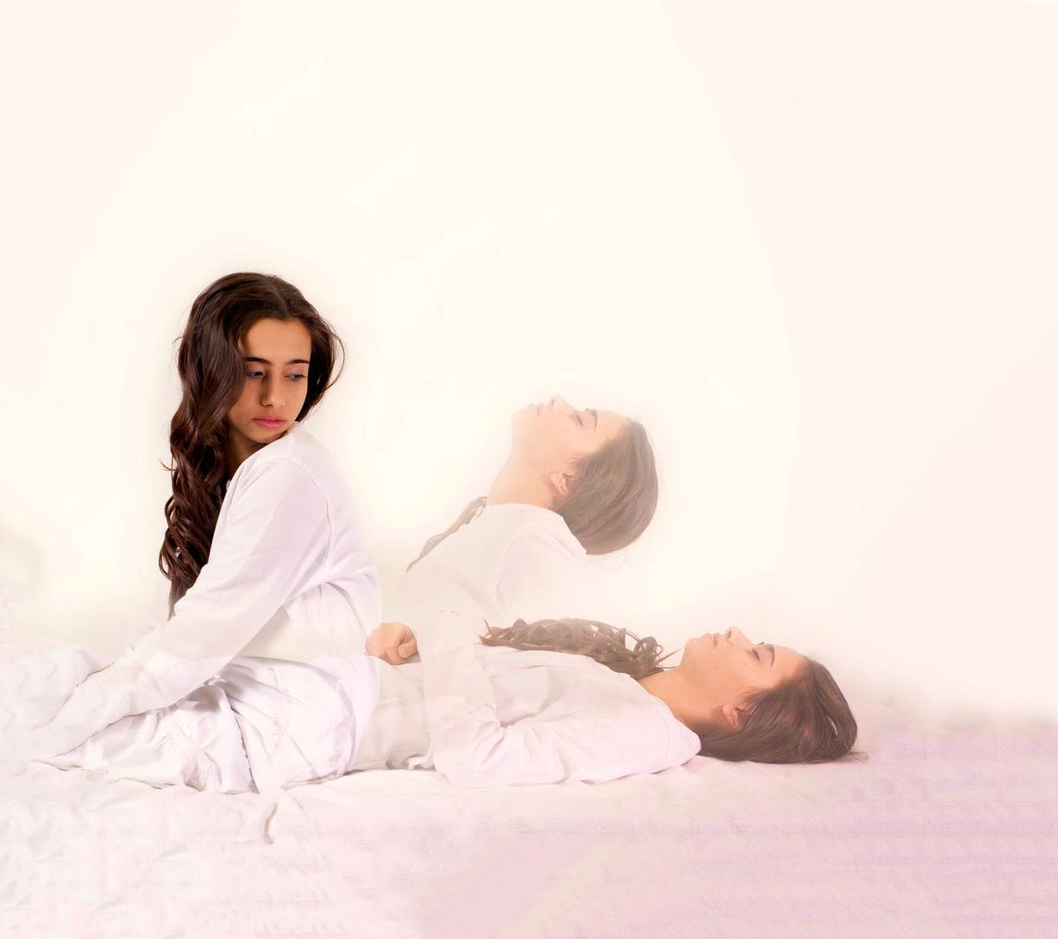
O ESPÍRITO DURANTE O SONO
PODE TRAZER LEMBRANÇA OU
INTUIÇÃO DO QUE APRENDEU.
LIBERTA-SE PARCIALMENTE
DO CORPO.
ENTRA EM RELAÇÃO COM OS ESPÍRITOS ENCARNADOS E DESENCARNADOS.
JAMAIS ESTÁ INATIVO.
PODE PREVER A SUA MORTE.

Slide 4
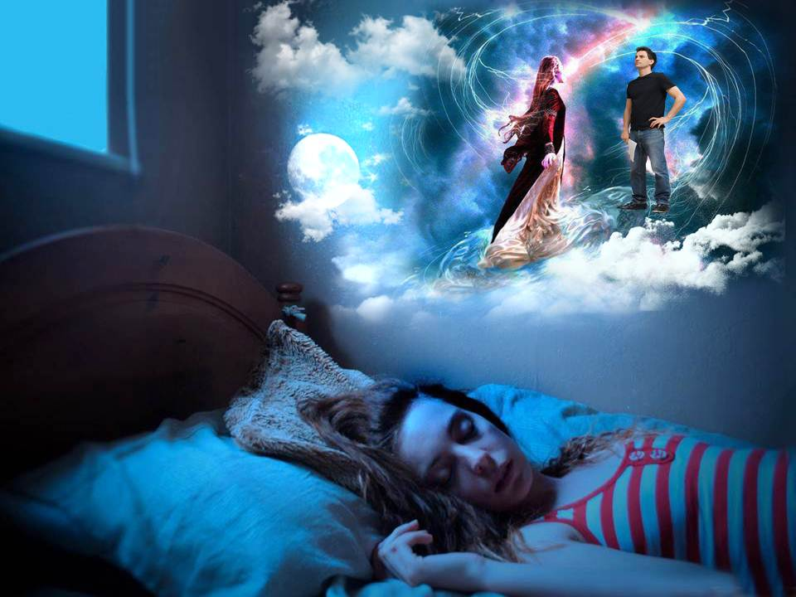
LEMBRANÇAS DO QUE O ESPÍRITO VIU E VIVENCIOU DURANTE
O SONO.
OS SONHOS
PODEM SER:

Slide 5

EFEITOS DA IMAGINAÇÃO.

Slide 6

INCOERÊNCIAS DOS SONHOS
NÃO SE TER PLENO DESENVOLVIMENTO DAS FACULDADES.
RECORDAÇÕES SEREM TRUNCADAS
E INCOMPLETAS.
LEMBRANÇAS DE ACONTECIMENTOS DE EXISTÊNCIAS ANTERIORES.
PERTURBAÇÃO DA PARTIDA E
DO REGRESSO AO CORPO.
CAUSAS:

Slide 7
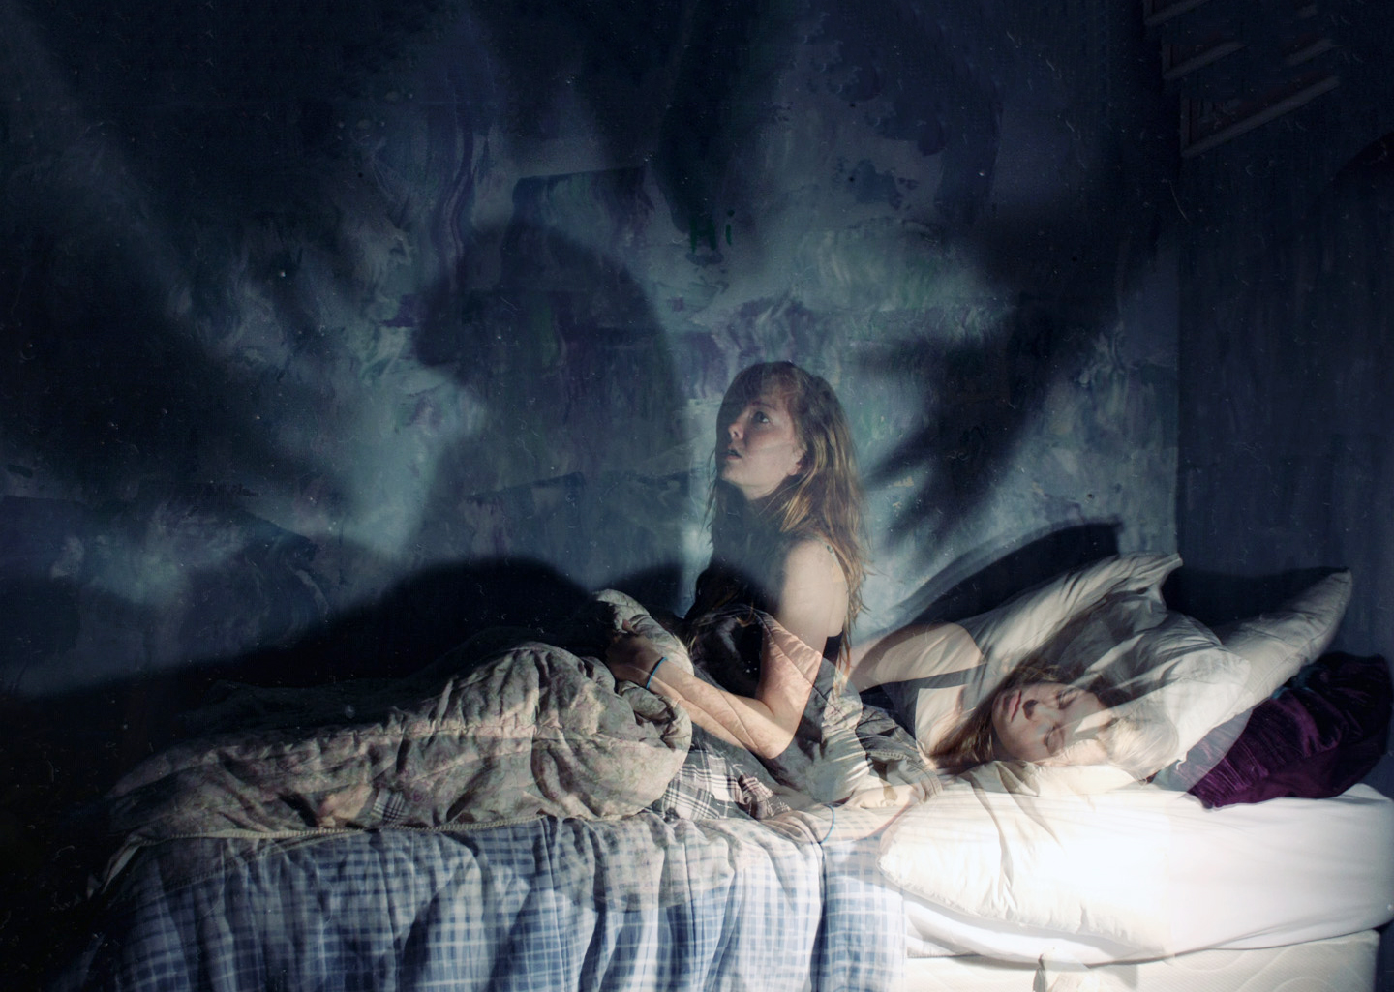
INCOERÊNCIAS DOS SONHOS
TORMENTOS PROVOCADOS PELOS
MAUS ESPÍRITOS.

Slide 8

POR QUE NÃO NOS LEMBRAMOS
SEMPRE DOS SONHOS?
NOSSO ESPÍRITO
REGISTRA AS IMPRESSÕES DURANTE O SONO
PELOS ÓRGÃOS DO PERISPÍRITO.
NOSSO CORPO FÍSICO
POR SER DE MATÉRIA GROSSEIRA NEM SEMPRE CONSERVA ESSAS IMPRESSÕES.

Slide 9
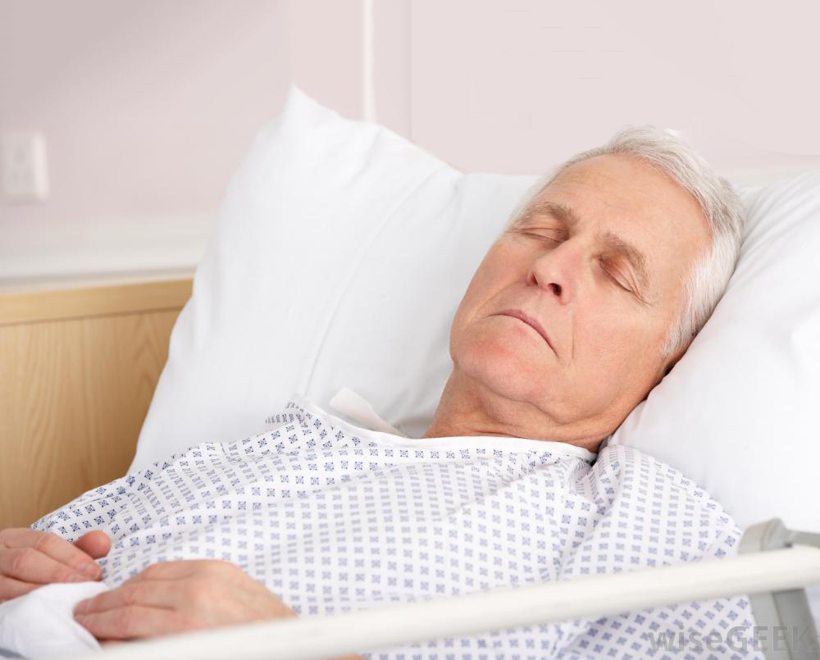
MORTES APARENTES
LETARGIA E
CATALEPSIA
DERIVAM DO MESMO PRINCÍPIO:
PERDA TEMPORÁRIA DA SENSIBILIDADE
E DO MOVIMENTO.
A CAUSA FISIOLÓGICA AINDA
É INEXPLICADA.

Slide 10
NA LETARGIA
A SUSPENSÃO DAS FORÇAS VITAIS
É GERAL, DANDO AO CORPO
APARÊNCIA DA MORTE.

Slide 11
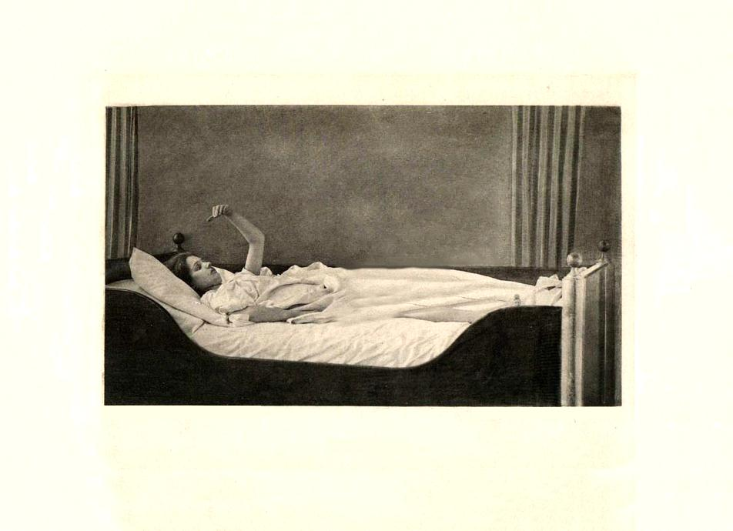
NA CATALEPSIA
A SUSPENSÃO DAS FORÇAS VITAIS
FICA LOCALIZADA, PERMITINDO A MANIFESTAÇÃO DA INTELIGÊNCIA.

Slide 12
A LETARGIA
É SEMPRE NATURAL.

Slide 13
A CATALEPSIA
É POR VEZES MAGNÉTICA.

Slide 14
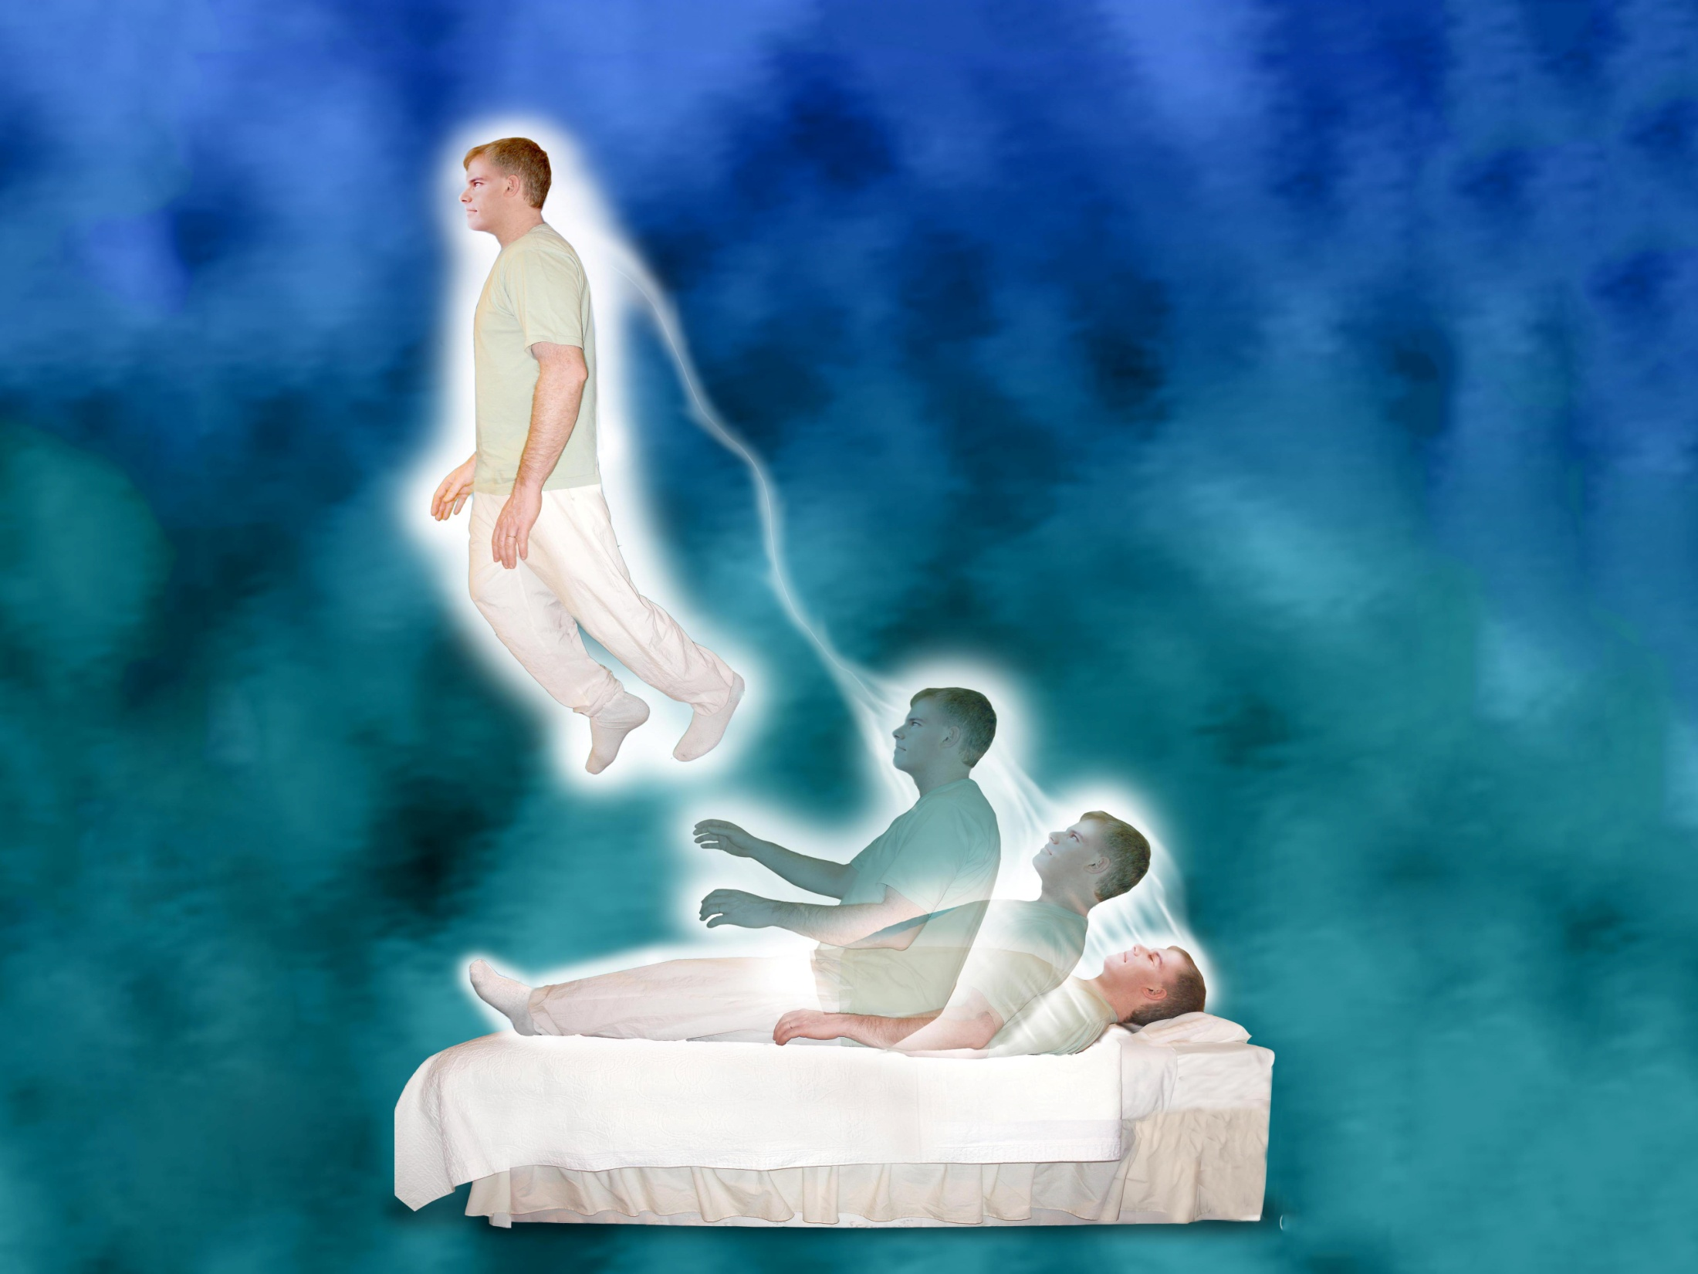
EM AMBAS, O ESPÍRITO SE CONSERVA LIGADO
AO CORPO PELO
CORDÃO FLUÍDICO.

Slide 15
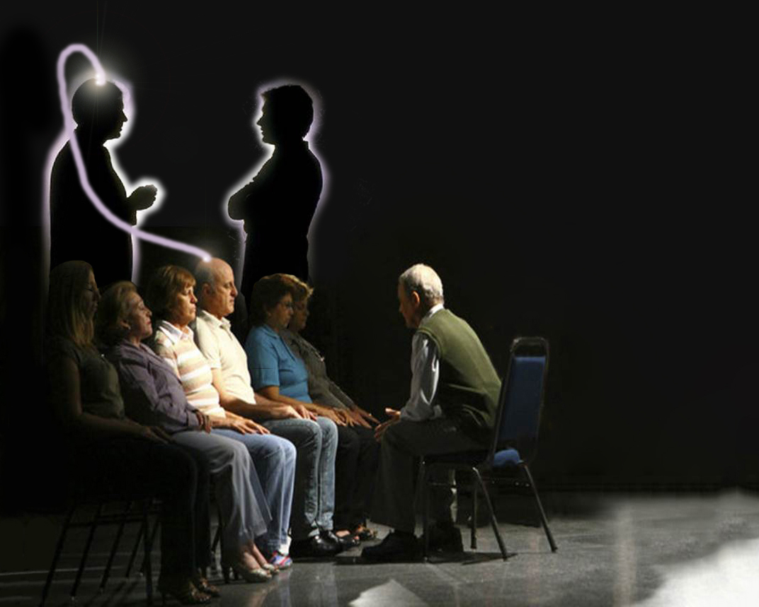
SONAMBULISMO
O ESPÍRITO SE AFASTA
PROVISORIAMENTE DO CORPO.
PODE OCORRER DURANTE O SONO
OU NO ESTADO DE VÍGILIA.
É UM ESTADO DE INDEPENDÊNCIA
DO ESPÍRITO: DESDOBRAMENTO.
PODE SER NATURAL (ESPONTÂNEO)
OU PROVOCADO (MAGNÉTICO).

Slide 16
SONAMBULISMO
O ESPÍRITO DO SONÂMBULO SERVE-SE
DO CORPO PARA DIZER O QUE VÊ NO MUNDO ESPIRITUAL OU PARA TRANSMITIR MENSAGENS DOS ESPÍRITOS.
OS SONÂMBULOS NÃO GUARDAM LEMBRANÇAS DO QUE SE PASSOU
NO ESTADO SONAMBÚLICO.
O ESPÍRITO DO SONÂMBULO ESTÁ
DE POSSE PLENA DE SI MESMO.

Slide 17
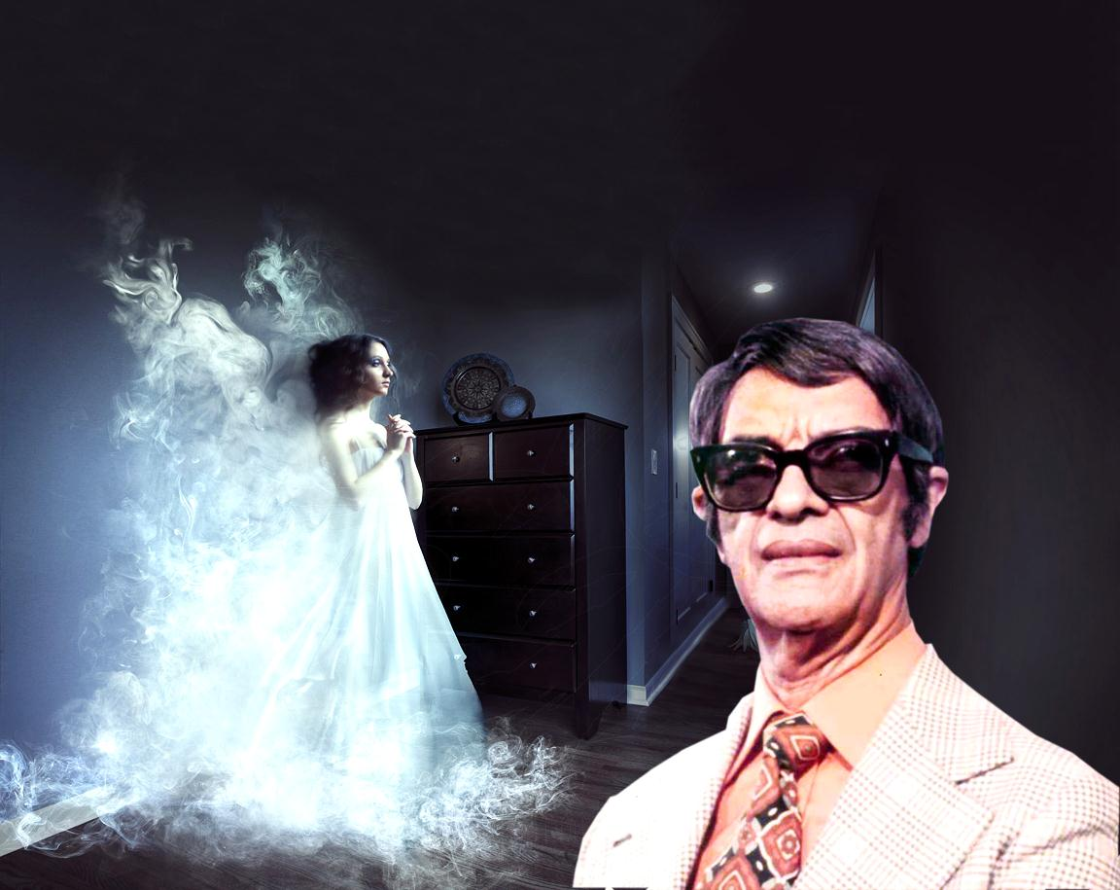
DUPLA VISTA OU
SEGUNDA VISTA
É A FACULDADE DE CLARIVIDÊNCIA.
É A VISTA DA ALMA:
É A ALMA QUEM VÊ.
A FACULDADE É PERMANENTE.
OCORRE NO ESTADO
DE VIGÍLIA.

